Slide 1


CHAPTER 7-1
보낸 편지함 정리
[수업 목표] For Each Email, If, Save Email Attachments 액티비티를 이용하여
받은편지함에서 조건이 충족되는 메일들의 첨부파일을 저장할 수 있다.
[워크플로우]
프로세스
시작
Use Desktop Outlook App
Outlook 계정 연동
보낸편지함
메일 데이터
유무
NO
For Each Email
YES
Else If
메일 제목
“테스트”
포함
YES
첨부파일
유무
Save Email Attachments
YES
프로세스 종료
프로젝트폴더\
받은편지함 폴더에 저장
본 수업 자료를 무단 복제, 가공 및 배포시에 저작권 침해로 법적 책임을 물을 수 있습니다.

Slide 2
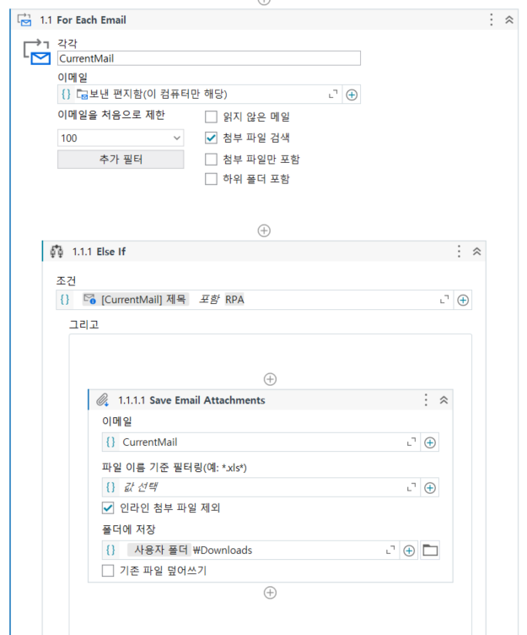

Slide 3
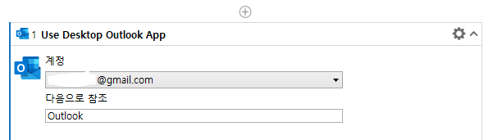
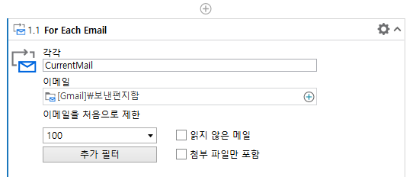
1. 보낸 편지함 정리
액티비티
For Each Email : 지정된 폴더의 각 이메일에 대해 포함된 액티비티를 한 번 반복합니다.
Save Email Attachments : 이메일 메시지 첨부 파일을 컴퓨터의 지정된 폴더에 저장합니다. 폴더가 없는 경우 생성됩니다. 폴더를 지정하지 않으면 다운로드가 프로젝트 폴더에 저장됩니다.
01 Use Desktop Outlook App 액티비티를 추가하고, 자신의 아웃룩 이메일 계정을 설정한다.
02 For Each Email 액티비티를 추가하고, 이메일의 + 버튼을 클릭해, 보낸편지함으로 설정한다.
본 수업 자료를 무단 복제, 가공 및 배포시에 저작권 침해로 법적 책임을 물을 수 있습니다.

Slide 4
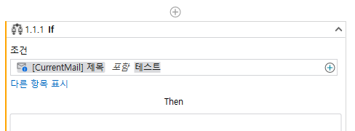
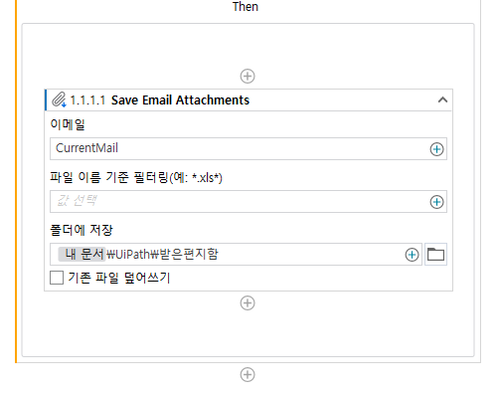
03 IF 액티비티를 추가하고, 조건빌더를 클릭해 CurrentMail 제목,
연산자항목에는 “포함“, 값은 “테스트“를 입력한다.
04 IF 액티비티의 Then 안에 Save Email Attachments 액티비티를 추가하고,
저장 될 폴더를 지정한다.
본 수업 자료를 무단 복제, 가공 및 배포시에 저작권 침해로 법적 책임을 물을 수 있습니다.

Slide 5
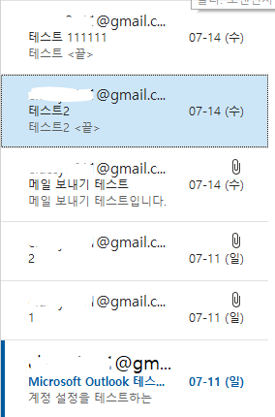
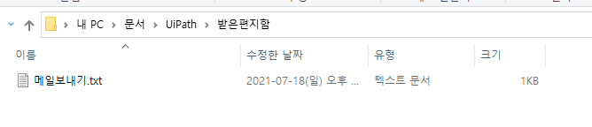
2. 결과
실행결과, 제목에 테스트가 포함되면서, 파일을 첨부하고 있는 메일들의 첨부파일들이 저장된 것을 확인할 수 있다.
본 수업 자료를 무단 복제, 가공 및 배포시에 저작권 침해로 법적 책임을 물을 수 있습니다.

